Slide 1
Películas
¿Que películas vemos?
Sabias que…..
El cine inicio en 1895 con los hermanos Lumière
Los primeros premios Oscars se entregaron el 19 de mayo de 1929
Todo inicio con 7500 datos
Valv DAPT
https://www.kaggle.com/datasets/danielgrijalvas/movies

Slide 2
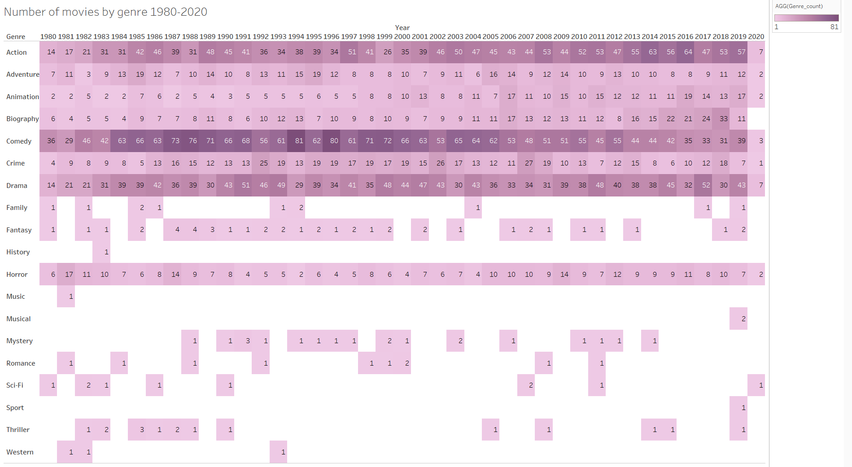
50 años

Slide 3
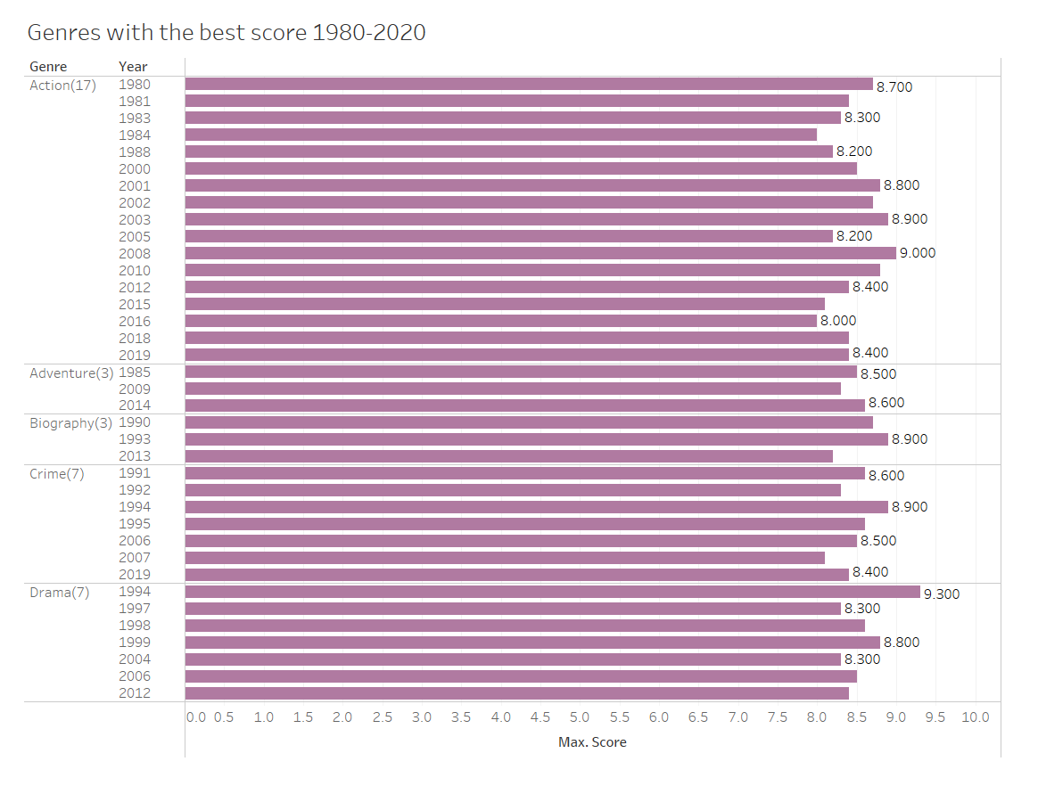

Slide 4
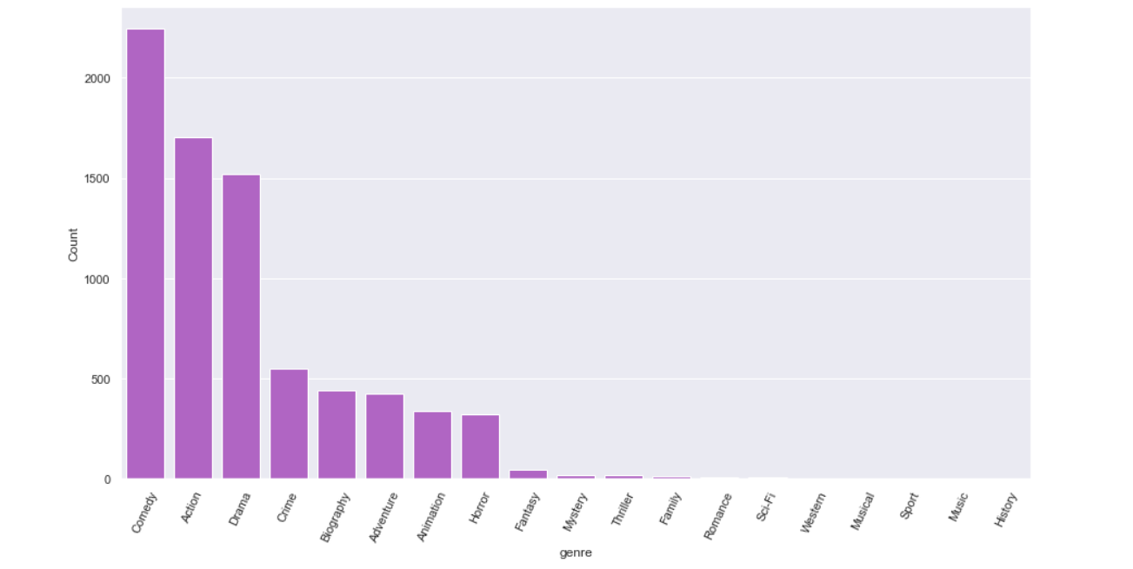

Slide 5
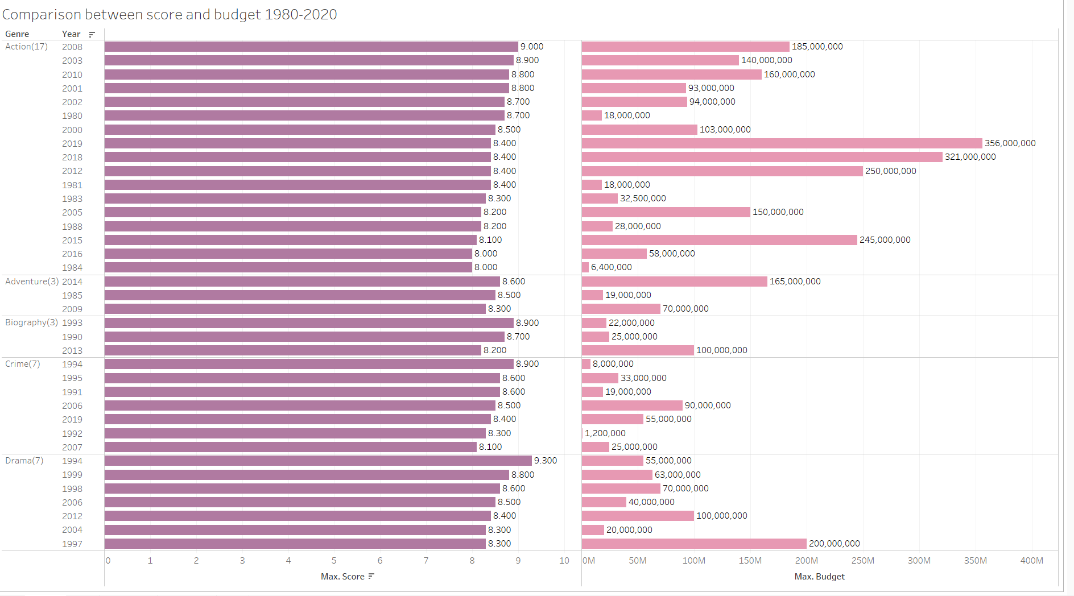

Slide 6
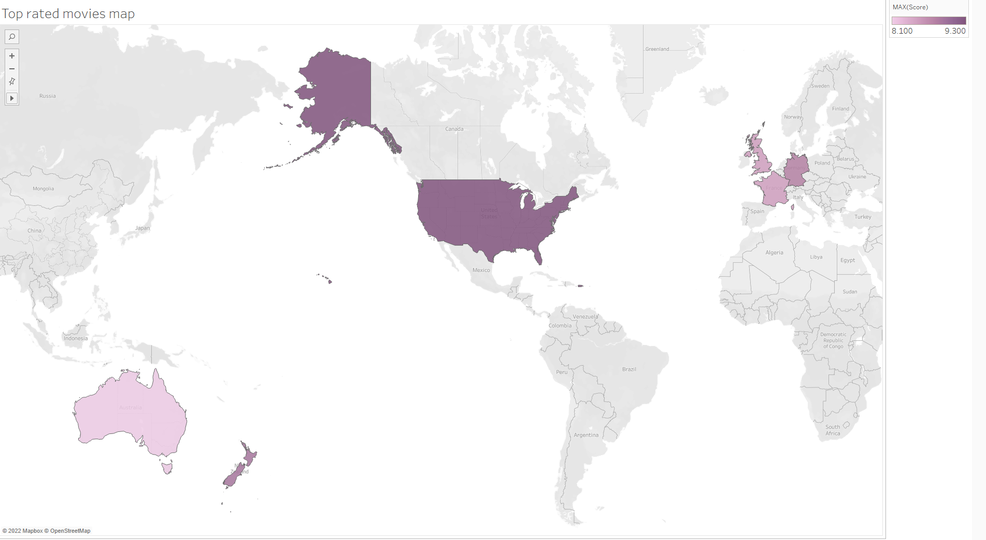

Slide 7
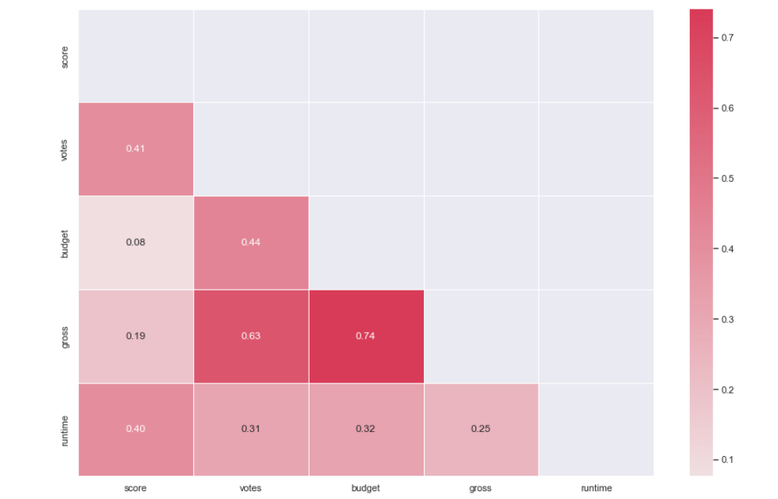
> Inversión > ganancia

Slide 8
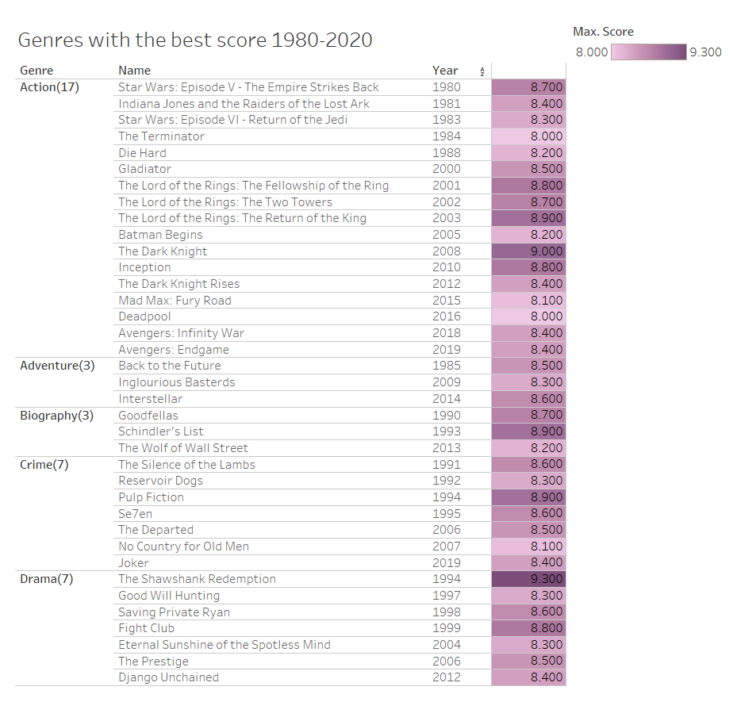


37 películas

